Slide 1

Notes:
Imagem inicial

Slide 2
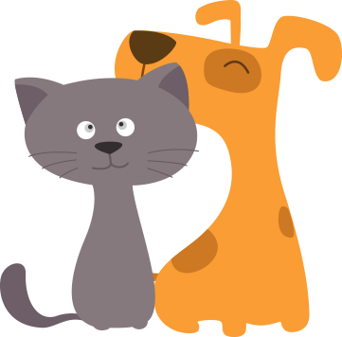

Pet Amig
VIECOST SOFTWARE.

Slide 3
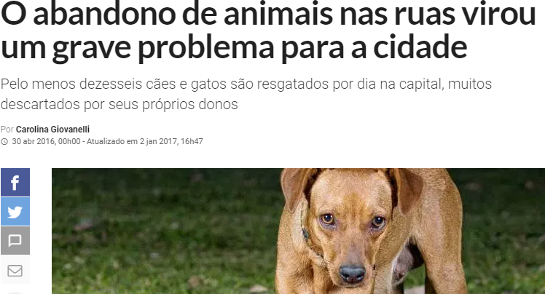
O Projeto
Animais abandonados viram manchetes
Canis lotados
Número de animais perdidos crescem
Doações de Sangue para animais são escassas
Notes:
Aqui fala a introdução do projeto, onde apresenta os motivos que levaram a equipe a desenvolver o sistema.

Slide 4
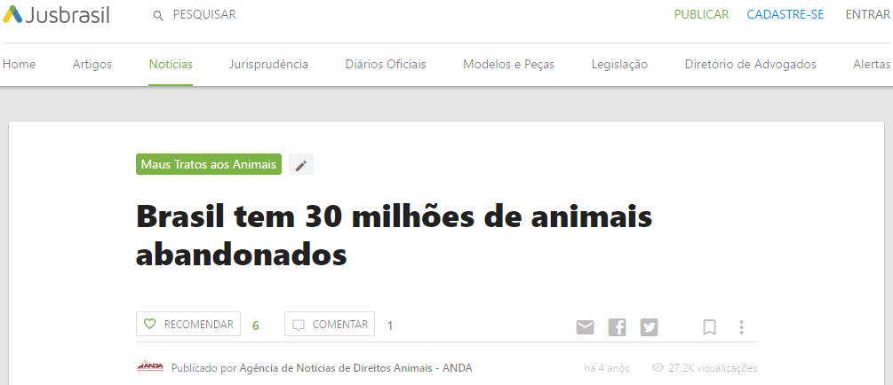
Pesquisas
A Organização Mundial da Saúde estima que só no Brasil existam mais de 30 milhões de animais abandonados
Pessoas nas ruas falam sobre o assunto: “É desumano.”
9 em cada 10 pessoas, apoiam formas voltadas à internet, para neutralizar a situação.
Fonte: https://anda.jusbrasil.com.br/noticias/100681698/brasil-tem-30-milhoes-de-animais-abandonados

Slide 5

O Site
Pet Amigo, facilitando sua vida e do seu bichano.
Sistema que busca animais perdidos, doadores de sangue
e parceiros para cruzar.

Slide 6





O Site - Apresentação
Desenvolvimento na plataforma Java
Integração com Banco de dados – MySql
JSP + CSS + JavaScript

Slide 7


“Concorrentes”
Sites que também ajudam nossos amigos de 4 patas e seus donos.
“Procura-se cachorro”, uma rede social voltada para área de animais onde apresenta histórias de superações de animais perdidos e mal tratados, e também ajuda na procura deles.
“BluPet”, site voltado para adoção e encontro de animais perdidos.
procura-secachorro.com.br blupet.com.br

Slide 8
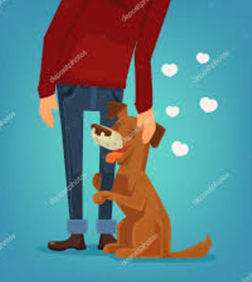

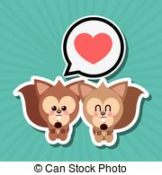
Público
Site será usado por donos de animais que queiram utilizar as funcionalidades do site.
Empresas como Clinicas Veterinárias, ONGs e PetShops para anúncio de animais para adoção.
Donos de Canis que querem anunciar seus animais para cruzamento.
Pessoas voluntárias em busca de ajudar outros pets com doação de sangue dos seus animais.

Slide 9


Parceiros e Apoiadores
Pessoas entrevistadas e apoiadoras do Projeto.
Criadores de animais que possuem canis.
Centro Veterinário Dr. Jerônimo Ribeiro – Caruaru-PE.
Focinho Amigo - Cupira-PE.

Slide 10

Forma de Monetizar
Através de anúncios de empresas.
Patrocínios.
Convênios com a Prefeitura.
PetShops , Clinicas Veterinárias, etc;
Pequenas doações recebidas pelas pessoas que se beneficiam do site , e querem ajudar de alguma forma.

Slide 11
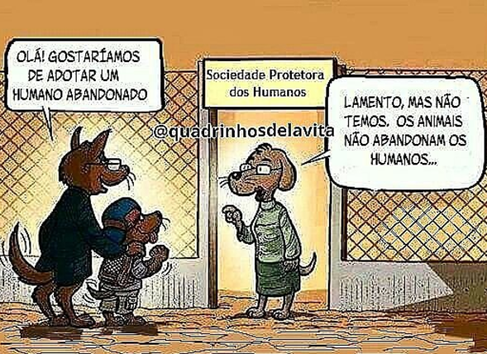
Não compre, adote!
Fico observando a quantidade de animais abandonados a mercê da própria sorte... não podemos esperar muito dos humanos estes abandonam até crianças... pensar antes de adotar um animal é muito importante, eles não são objetos que poderão ser dispensados por motivos de mudanças, viagens, nascimento de crianças... eles tem amor e sofrem também com o abandono... Amo meus amigos de 4 patas, são mais sinceros que muitos humanos por aí... Que Deus proteja as criações de humanos desalmados.
(Josiane Rocha - Criadora e veterinária)

Slide 12


Slide 13
Direitos Reservados
2017
Notes:
Imagem inicial

